Slide 1
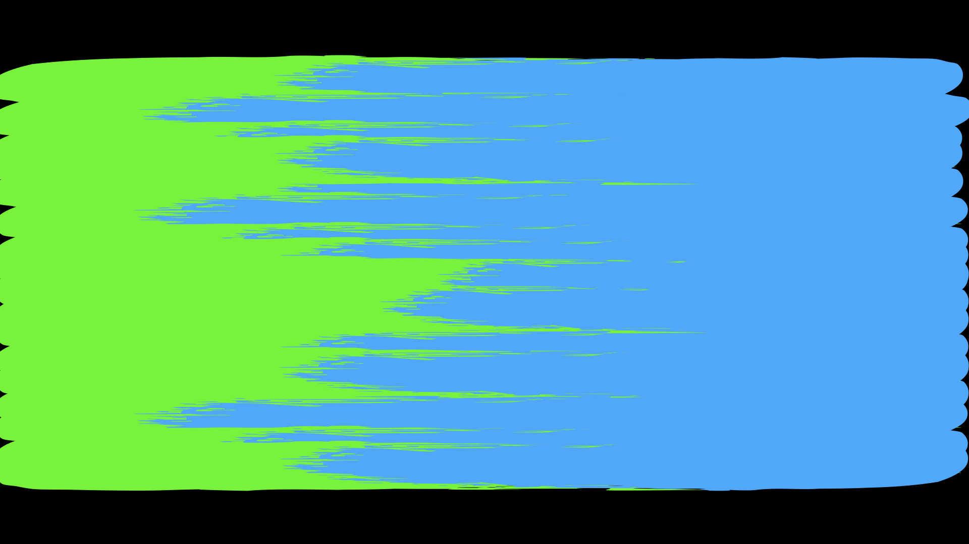


Slide 2
99484

Slide 4
99484

Slide 5
99484

Slide 7
99484

Slide 8


Slide 9
99484

Slide 13


